Slide 1
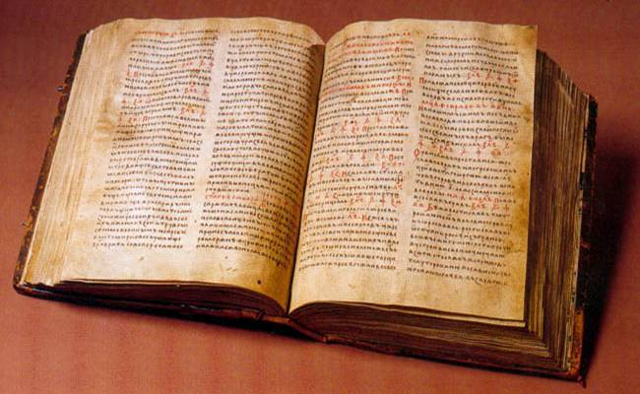
Ольга - княгиня Києва
Робота
Учениці 5-2 класу
Ліцею “Престиж” м. Києва
Мокляк Єлизавети

Slide 2
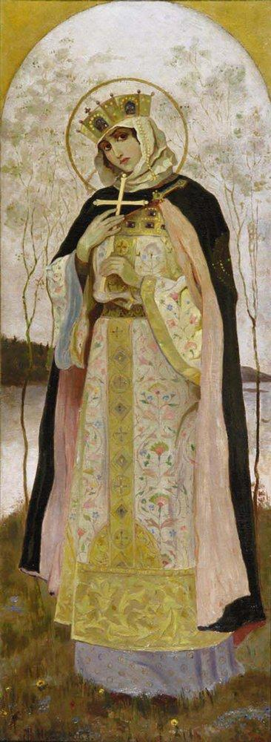
Ольга-дружина князя Ігоря 1, київська княгиня, канонізована Православною Церквою.
Місце і дата народження Ольги невідомі . Але все ж існують кілька версій про її народження . 1-ша , найвідоміша грунтується на літописі, що Ольга народилась у 889-891 роках.
В 913 вийшла заміш за князя Ігоря 1.
Правила Руссю до 964.
957 року відвідала Константинополь, де уклала угоду з імператором Константином VII Багрянородним, там же прийняла християнство, але не змогла зробити його державною релігією.

Slide 3
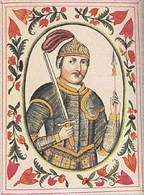
Повість минулих літ містить епічне сказання про помсту Ольги деревлянам за вбивство чоловіка (Ігоря I). За цим сказанням деревляни надіслали до Києва послів, які запропонували княгині стати дружиною деревлянського князя Мала. Перше посольство княгиня живцем поховала в човні, друге — спалила в бані. Третьою помстою став похід на землю деревлян, де під приводом тризни над могилою Ігоря київські дружинники «посікли п'ять тисяч» п'яних деревлян, після чого відбулась річна облога міста Іскоростень, яка завершилась спаленням міста.

Slide 4
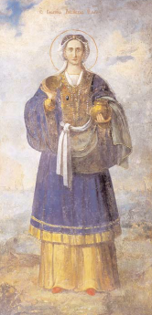
Існує цікава легенда, яка прославляє гострий розум княгині Ольги. Коли вона приїхала в Царгород (Константинополь), то її довго, десь близько півроку, протримали не допускаючи до зустрічі з імператором Нарешті після зустрічі з княгинею імператор помітив її красу і вирішив одружитись з нею. Княгиня Ольга була проти цього, але відкрито не виступила. Вона поставила умову, що перед одруженням вона має охреститись і хресним батьком має бути сам імператор Костянтин. Після хрещення імператор знову почав розмову про одруження, але у відповідь почув запитання : «Чи може дочка одружуватись з батьком?». Зрозумівши, що його перехитрили,імператор відпустив Ольгу додому багато обдарувавши. Однак ця легенда красива, але дуже сумнівна. Тим більше, що коли посли імператора прибули у Київ, то їх теж протримали на річці Почайні з півроку перш ніж допустити до княгині Ольги.

Slide 5
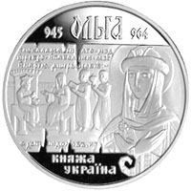
Ольга на сучасній монеті

Slide 6
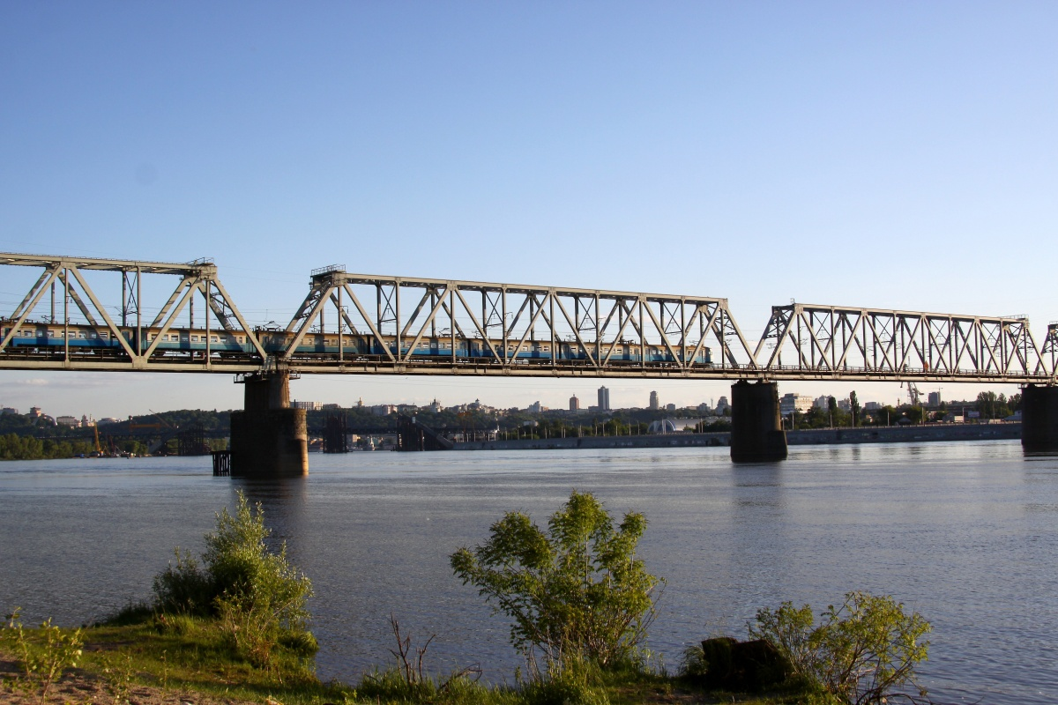
Дякую за увагу!

